Slide 1
Penggunaan Zoom dan Live Streaming dalam Webinar
Stephanus Christiono
Pelatihan Audio Visual Operator Webinar USD
18 – 19 November 2021

Slide 2
To Do List
01. Persiapan
02. Setting Live Streaming
Apa saja yang perlu disiapkan saat menjadi operator Zoom dan live Streaming kegiatan Webinar?
Cara melakukan Live Streaming Menggunakan vMix
03. Pengenalan Zoom
04. Pengaturan Zoom
05. Tanya Jawab
Hal-hal diketahui dari Aplikasi Zoom untuk kegiatan Webinar
Apa yang perlu kita atur saat menjadi operator Zoom kegiatan Webinar
Sharing dan Diskusi

Slide 3
Persiapan
Beberapa hal yang perlu kita siapkan.
Peralatan
Akun Zoom
Media Pendukung

Slide 4
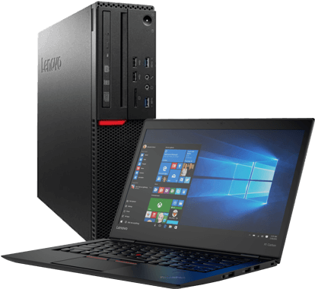
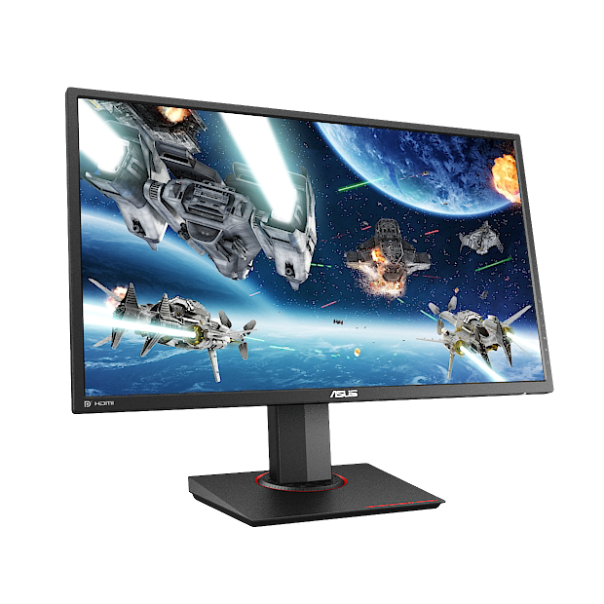
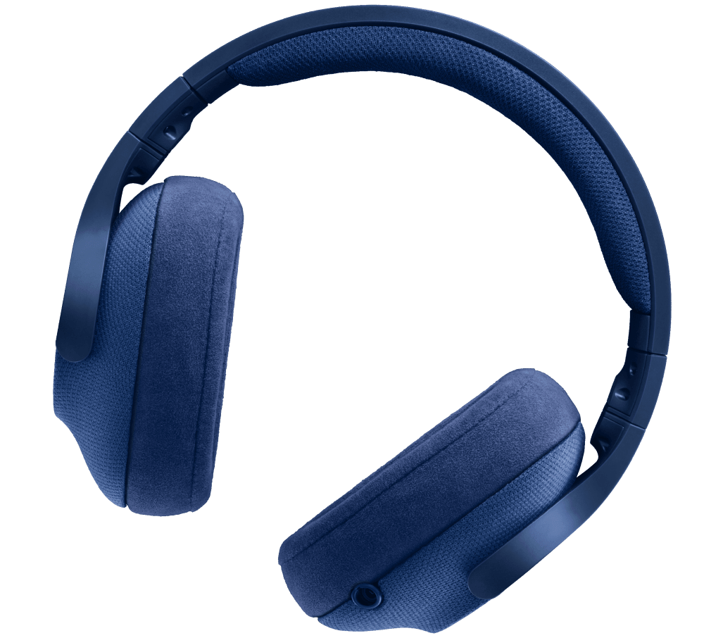
Peralatan
Laptop/PC
Headset
Monitor Tambahan (kondisional)

Slide 5
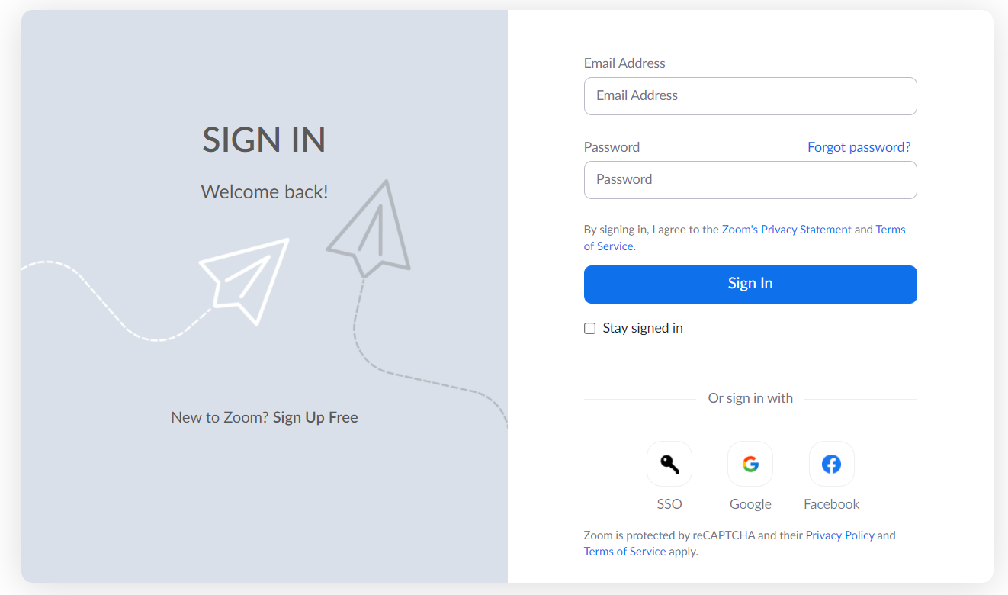
Akun Zoom
Pastikan sudah mengetahui / mendapatkan akun Zoom yang akan digunakan.
Jika belum, silahkan tanyakan terlebih dahulu kepada Panitia.

Slide 6
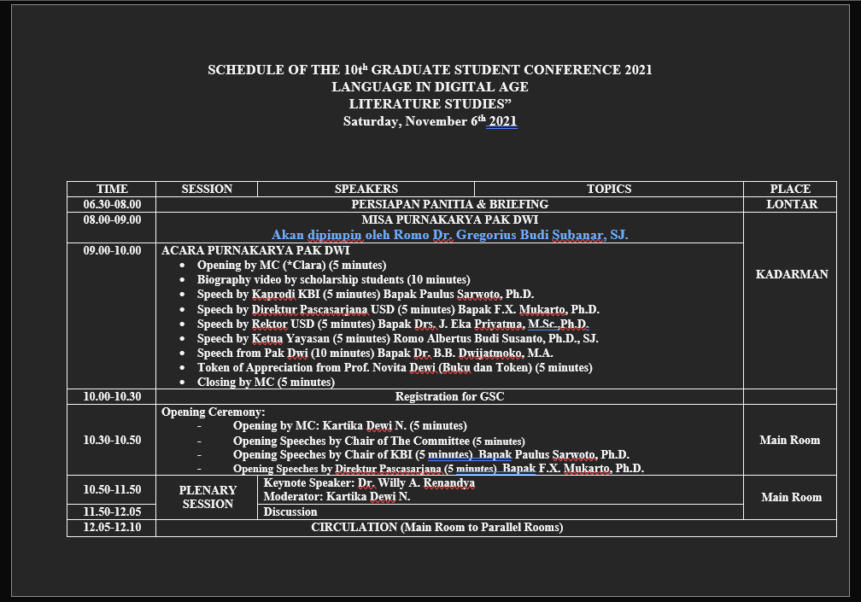
Media Pendukung
Virtual Background
Thumbnail untuk acara
Rundown acara

Slide 7
Live Streaming
Selain menjadi Co-Host, Operator Zoom juga berfungsi sebagai operator Streaming.
Streaming dilakukan dengan menggunakan aplikasi vMix yang ada di komputer pendamping (selain operator vMix)
Langkah Melakukan Streaming:
Menyalakan aplikasi vMix di PC Streaming
Melakukan Input:
Background/Thumnail acara
NDI Vmix Out Dari PC Operator vMix
NDI Display 2 dari PC Operator vMix
Audio Mic dari USB Audio Interface yang digunakan.
Melakukan konfigurasi Streaming Settings
3.

Slide 8
Konfigurasi Streaming Settings
Untuk melakukan konfigurasi streaming settings, kita perlu melakukan koordinasi dengan pihak yang bertanggung jawab atas aplikasi YouTube Studio.

Slide 9
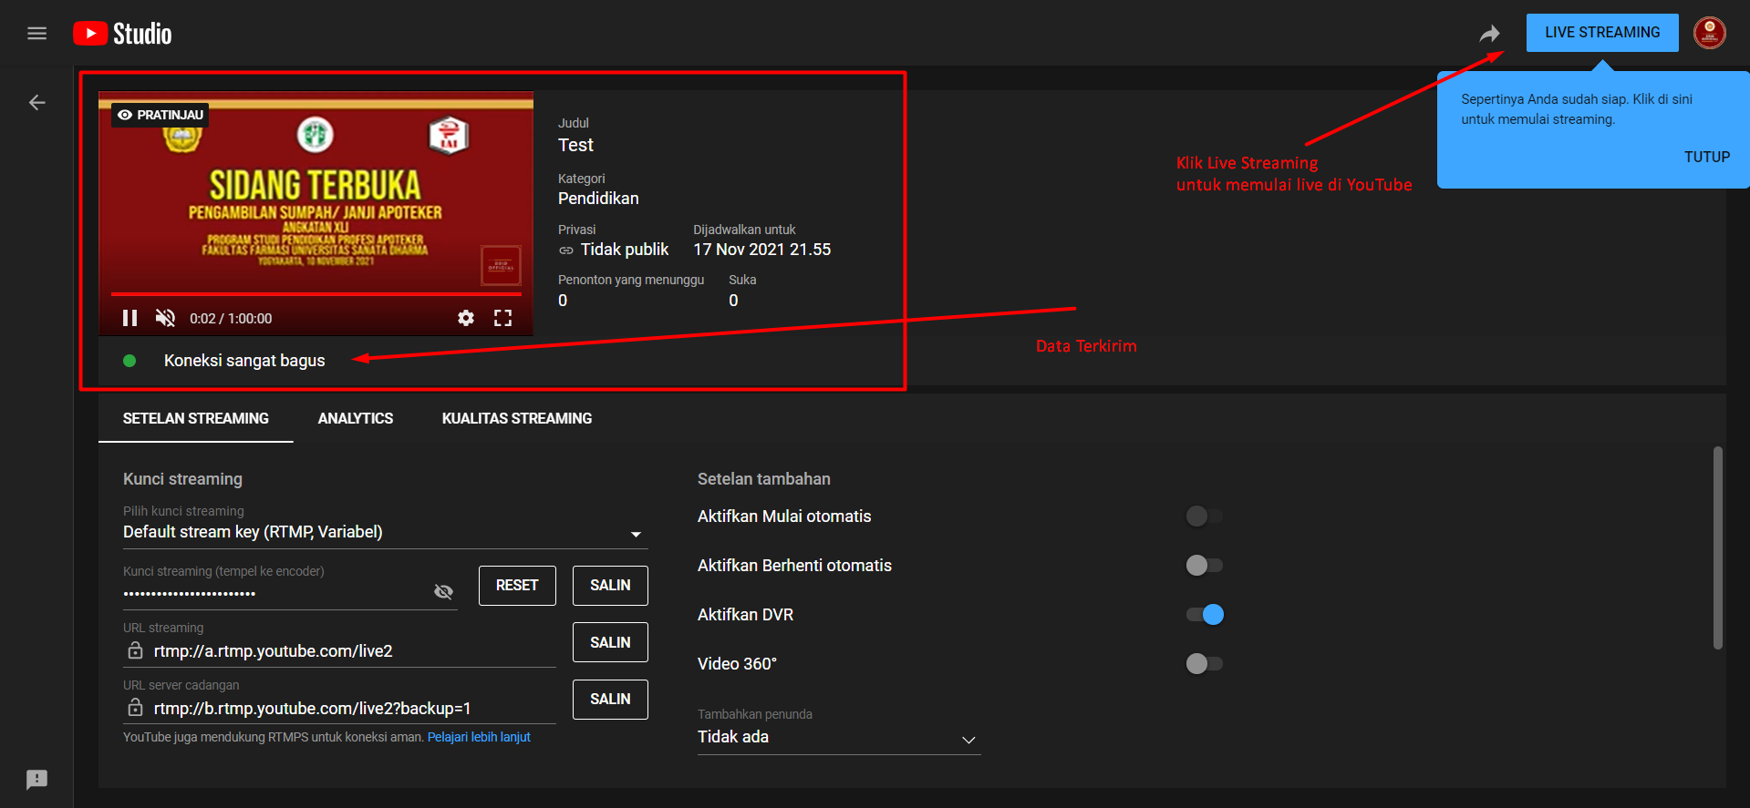
Konfigurasi Streaming Settings
Setelah melakukan konfigurasi streaming settings di vMix, start streaming dengan menekan tombol Stream di vMix.
Pastikan data streaming sudah berhasil terkirim ke YouTube Studio, agar dapat dilanjutkan dengan menekan tombol Live Streaming di aplikasi YouTube Studio.

Slide 10
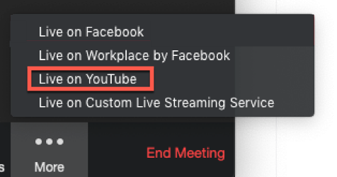
Cara lain untuk Streaming
Cara lain yang bisa digunakan untuk streaming Zoom Meetings ke YouTube adalah dengan cara langsung dari aplikasi Zoom.
Namun ketika webinar jarang kita gunakan, karena menghindari munculnya watermark Zoom saat dilakukan Live Streaming,

Slide 11
Pengenalan Zoom
Cara Login Zoom sebagai operator
Mengenal Fitur dan Fasilitas Zoom
Cara menjadi Host di Zoom

Slide 12
Cara Login Zoom sebagai operator
Untuk login Zoom sebagai operator dibedakan menjadi 2, menjadi Host dan Co-Host
HOST
Dilakukan di komputer Utama Operator
Login dilakukan setelah operator utama menjalankan aplikasi vMix
Co-Host
Dilakukan di laptop atau PC selain komputer Utama Operator

Slide 13
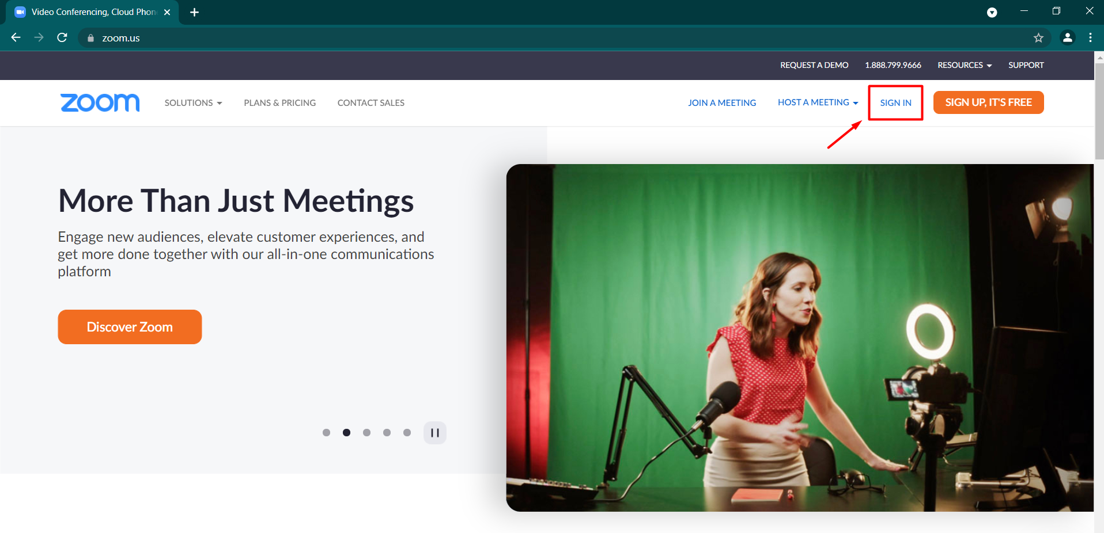
Cara Login Zoom sebagai operator
Langkah Login ke aplikasi Zoom:
Buka browser dan masukkan alamat url: https://zoom.us

Slide 14
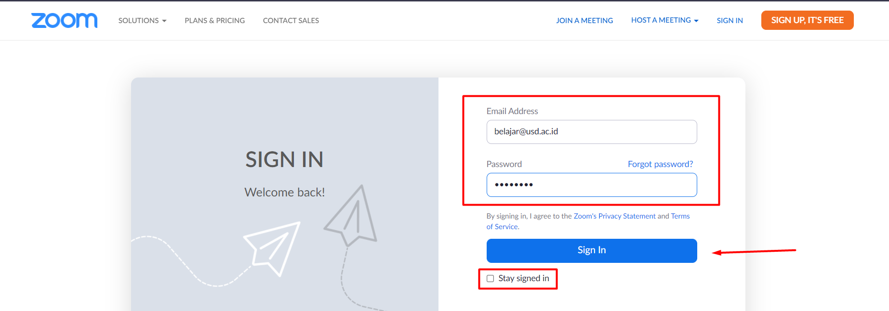
Cara Login Zoom sebagai operator
Klik SIGN IN agar muncul tampilan untuk memasukkan email address dan password akun Zoom yang akan digunakan.

Slide 15
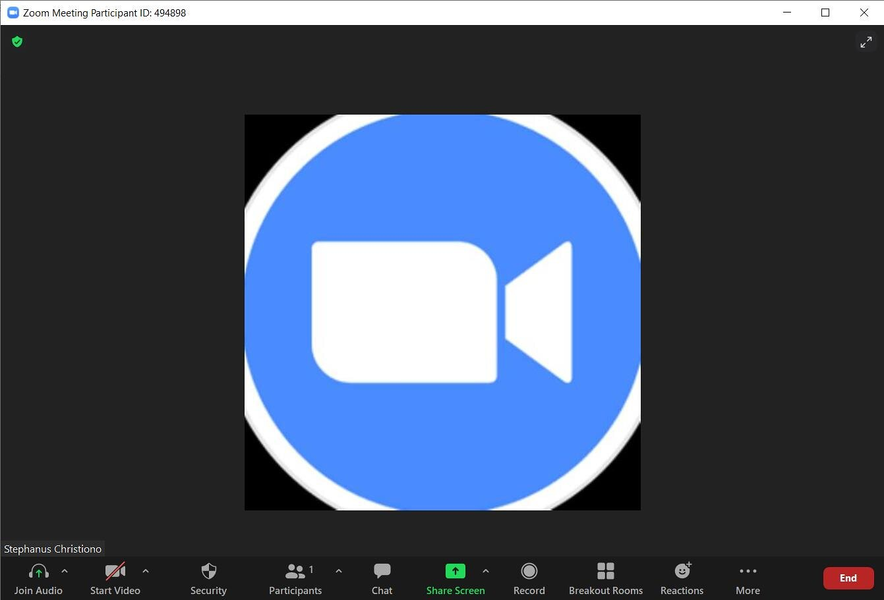
Cara Login Zoom sebagai operator
Tampilan jika berhasil login ke akun Zoom:

Slide 16
Mengenal Fitur dan Fasilitas Zoom
Setelah kita login Akun Zoom, ada beberapa hal penting yang wajib diketahui oleh seorang Host/Operator Webinar:
Mengenali Meeting Controls ruang utama Zoom
Admit Peserta Memberi akses Host / Co-Host
Membatasi akses Suara dan Video
Cara mengganti Nama, Spotlite/Pin
Cara merekam pertemuan
Cara melakukan Share Screen
Memanfaatkan fitur Breakout Room untuk pembagian kelompok
Mengakhiri Meeting

Slide 17
Pengaturan Zoom Untuk Webinar
Beberapa hal yang perlu diatur oleh operator utama (vMix dan Host):
Login ke Akun Zoom kegiatan
Memindah tampilan layar Zoom ke proyektor Ruangan menjadi Display 2.
Menjadikan operator Zoom dan narasumber menjadi Co-Host.
Memastikan Audio dan Video Camera (dari output vMix) bisa berjalan dengan baik.

Slide 18
Pengaturan Zoom Untuk Webinar
Beberapa hal yang perlu diatur oleh operator Zoom (Co-Host):
Login ke Akun Zoom kegiatan dan meminta akses kepada Host agar dijadikan Co-Host.
Melakukan pengecekan audio (Memastikan Audio dari Host sudah berjalan dengan baik)
Mengganti tampilan input kamera menjadi Background Kegiatan/Virtual Background.
Memeriksa security pada bagian meeting control yang ada pada aplikasi Zoom. (Sharescreen, Waiting Room, Dll)

Slide 19
Pengaturan Zoom Untuk Webinar
Beberapa hal tambahan yang perlu diatur oleh operator Zoom (Co-Host) :
Menyalakan Vmix NDI Desktop Capture, agar Host (operator utama) bisa menangkap tampilan dari Laptop/PC operator Zoom. (Jika diperlukan)
Menyambungkan Laptop atau PC dengan PC Monitor Tambahan untuk kebutuhan PIN User dari Luar Ruangan (Jika diperlukan)

Slide 20
Waktunya Tanya Jawab

Slide 21
Terima Kasih
Selamat mencoba. Karena pada dasarnya setiap kasus yang terjadi saat kegiatan itu akan membuat kita semakin mampu untuk mengatasi masalah yang ada.
Semoga membantu dan bermanfaat.
Stephanus Christiono
www.maskris.co.id

